Slide 1




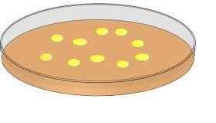



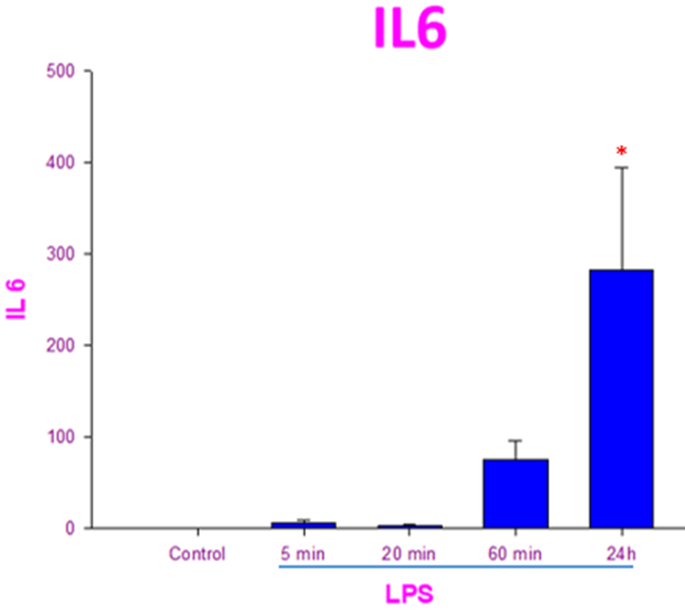
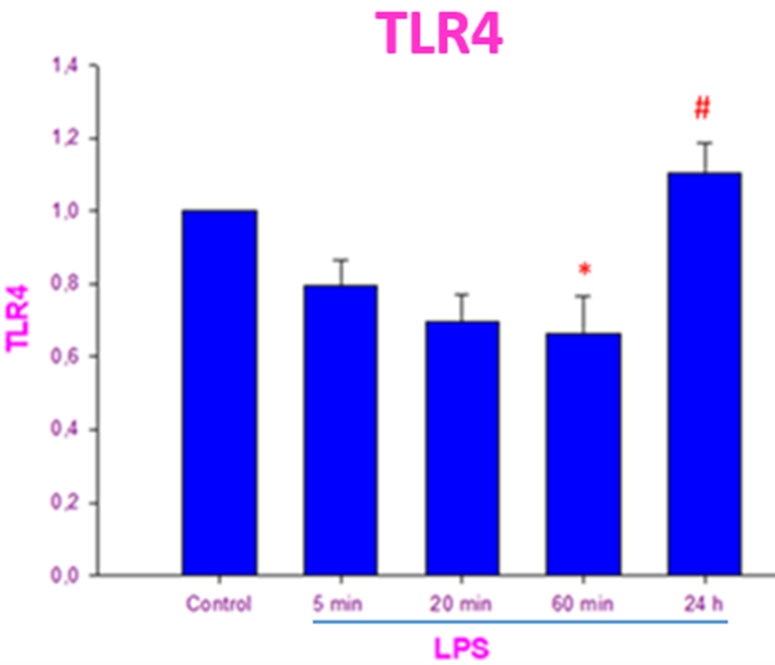
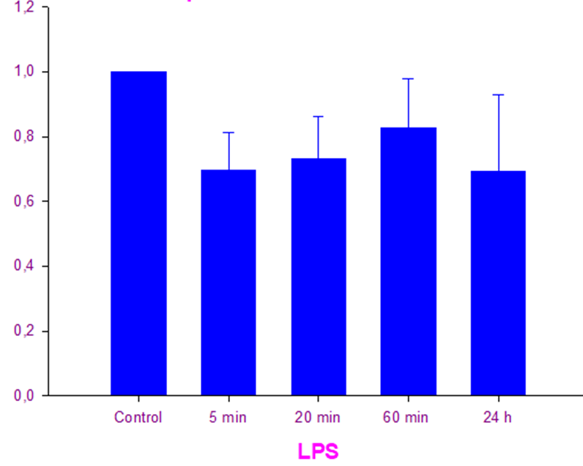
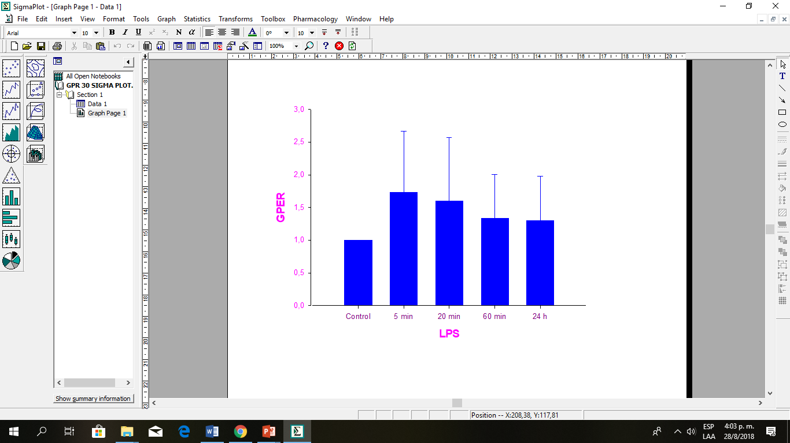
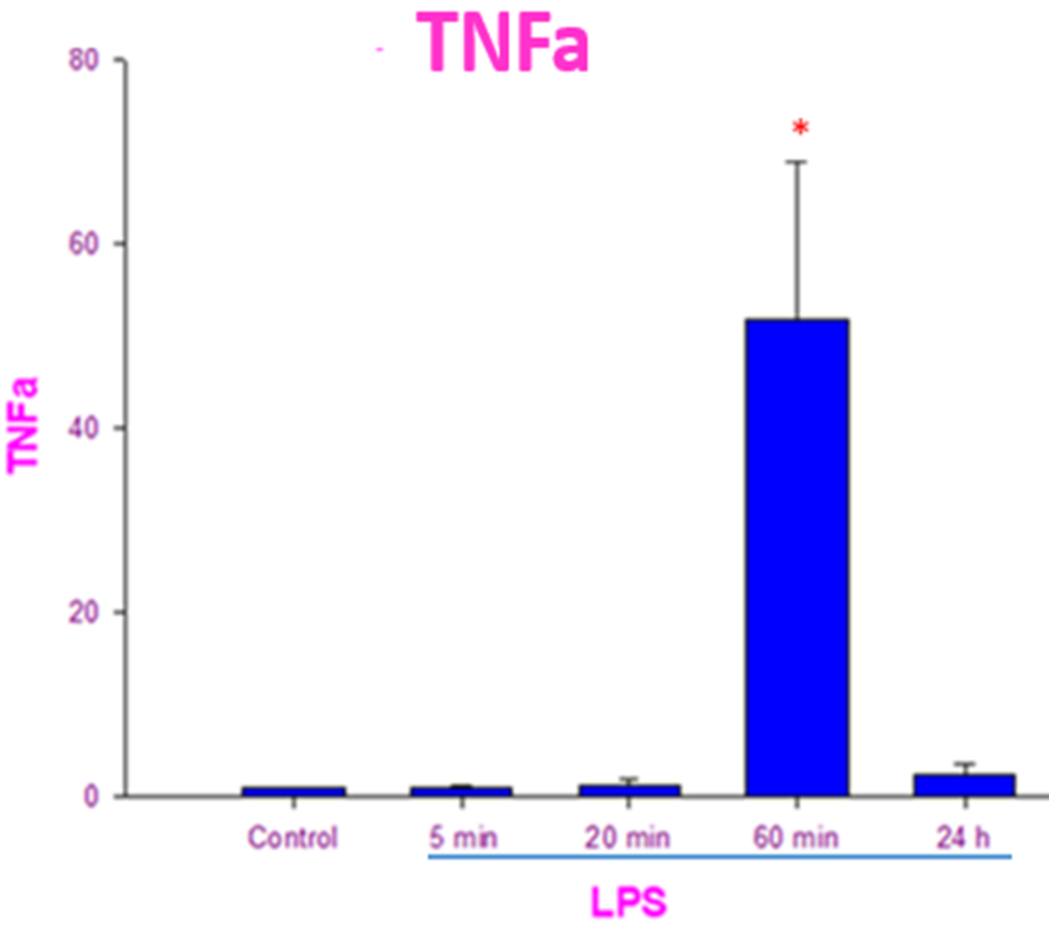
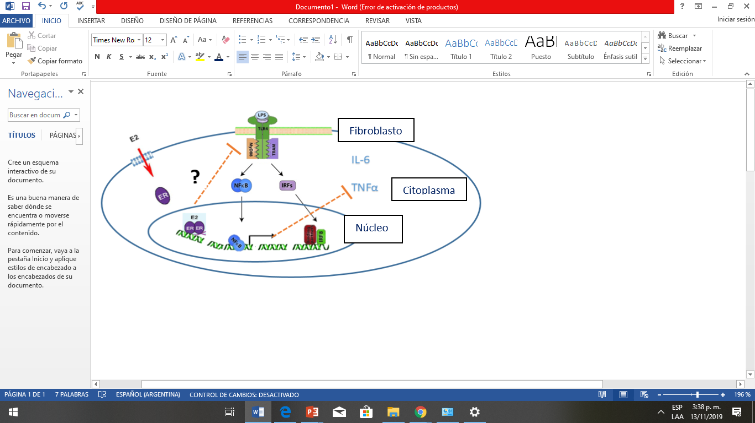

Jornadas Virtuales de Becarios y Becarias
"Desafíos y perspectivas en la producción
de conocimiento en contextos de crisis "
EFECTO DE ESTRADIOL EN LA RESPUESTA INFLAMATORIA DE FIBROBLASTOS PULPARES IN VITRO
Facultad de Odontología UNC, Instituto Ferreyra INIMEC-CONICET-UNC
Doctorado en Odontología
Od. Sabrina Noelia Soto
Prof. Dra. María Julia Cambiasso
Resumen
Marco Teórico-Metodológico
El objetivo de mi trabajo de tesis está orientado a evaluar el efecto de estradiol en la
respuesta inflamatoria de fibroblastos pulpares de rata in vitro
Objetivo general: Analizar la participación de E2 en el proceso de inflamación pulpar inducido por LPS.
Objetivos específicos: Evaluar la respuesta inflamatoria inducida por LPS en fibroblastos pulpares de rata in vitro. Identificar los receptores de estrógeno (ERs) presentes en fibroblastos pulpares de rata
Analizar el efecto de E2 durante la respuesta inflamatoria inducida por el LPS en fibroblastos pulpares de rata in vitro. Estudiar la participación de la vía de señalización de ERK1/2 en la respuesta inflamatoria de fibroblastos pulpares inducida por LPS y E2.
Diseño experimental: planteamos la realización de técnicas como qPRC, Western Blot y Elisa, en donde analizamos cultivos de fibroblastos estimulados con E2, LPS y LPS+E2.
Medimos expresión de ARNm de citoquinas proinflamatorias (IL6 y TNFα), VEGF y receptor de respuesta inflamatoria (TLR4) y receptores de estrógeno (ERα, ERβ, GPER).
Resultados preliminares: Los fibroblastos pulpares de rata in vitro expresan genes pro inflamatorios y del receptor TLR4, lo que indica que estas células participan en la respuesta inflamatoria desencadenada por LPS. Por otra parte, observamos la expresión de genes de receptores de estrógenos interpretando que ésta respuesta podría ser susceptible a la modulación estrogénica. La estimulación con E2 además, generó una disminución de la expresión de TLR4 tras 24h en fibroblastos pulpares de rata in vitro, sugiriendo que E2 podría modular negativamente la cascada señalización intracelular que conduce a la activación de genes proinflamatorios desencadenada por TLR4.
1- Evaluar la respuesta inflamatoria inducida por LPS en fibroblastos pulpares de rata in vitro.
Experimento 1
4 pasaje
q-PCR, Elisa
Pro: IL1β, IL6 TNFα y VEGF
Receptor: TLR4
Cultivo 1 fibroblastos pulpares de rata
LSP (1µg/ml) 5, 20, 60 min y 24h
2- Identificar los ERs presentes en fibroblastos pulpares de rata in vitro
Experimento 2
4 pasaje
q-PRC, Western Blot
de ERs: ERα, ERβ y GPER
r
os,
Cultivo 1 fibroblastos pulpares de rata
LSP (1µg/ml) 5, 20, 60 min y 24h
3- Analizar el efecto de E2 durante la respuesta inflamatoria inducida por el LPS en fibroblastos pulpares de rata in vitro.
Experimento 3
4 pasaje
q-PCR, western, Elisa
IL6, TNFα , TLR4 y VEGF
Cultivo 1 fibroblastos pulpares de rata
E2 (10 nM) con o sin LPS (1µg/ml) 5,20,60 min y 24h
4: Estudiar la participación de la via de señalización de ERK1/2 en la respuesta inflamatoria de fibroblastos pulpares inducida por LPS y E2
Experimento 4
4 pasaje
Fosforilación de ERK 1/2 por Western Blot
Inmunodetección de p ERK 1/2 y ERK total
IL6, TNFα, VEGF Y TLR4
Cultivo 1 fibroblastos pulpares de rata
Homogenatos c/s LPS 24h- 48 h E2 (10nM) 5,20,60 y 24h
Homogenatos UO126 2μM 1 h previa con E2
Homogenatos c/s LPS +UO126 2μM 1 h previa con E2
Hipótesis de Trabajo
Aportes del Proyecto
E2 modula la respuesta inflamatoria de fibroblastos pulpares in vitro atenuando la producción de citoquinas proinflamatorias y VEGF.
En la actualidad algunos trabajos en células de pulpa dental involucran al estradiol en la formación de dentina, diferenciación de odontoblastos, osteoblastos y síntesis de osteoprotegerina (1-2) pero hasta el momento no existe evidencia del rol de esta hormona durante la inflamación pulpar. Con este trabajo buscamos generar nuevos conocimientos a nivel celular y molecular que nos permitan comprender el mecanismo de acción de E2 durante la respuesta inflamatoria desencadenada por LPS en células de la pulpa dental in vitro.
Palabras Claves
Estradiol- Lipopolisacarido- Fibroblastos pulpares- Receptores de estrógeno (ERα, ERβ, Gper)- Receptor de respuesta inmune (TLR4)-Citoquinas proinflamatorias.
1- Inaba T, Kobayashi T, Tsutsui TW, Ogawa M, Uchida M, Tsutsui T. Expression status of mRNA for sex hormone receptors in human dental pulp cells and the response to sex hormones in the cells. Arch Oral Biol. 2013 Aug;58(8):943–50.
Resultados preliminares
2- Jeeranan Manokawinchoke 1 2, Patcharee Ritprajak 1 3, Thanaphum Osathanon 1 2, Prasit Pavasant 4 5 Estradiol nduces osteoprotegerin expression by human dental pulp cells. Odontology 2016 Jan;104(1):108.
Citoquinas
Receptor de LPS
Receptores de estrógeno
GPER
ERβ
ERβ
Fig. 1 Expresión relativa del ARNm de IL 6 en cultivos primario de fibroblastos pulpares de rata estimulados a diferentes tiempos con LPS, Pos-hoc Tukey HSD * p < 0,01 vs control, 5 y 20 min de estimulación n=5
Fig. 3. Expresión relativa del ARNm de TLR4 en cultivos primario de fibroblastos pulpares de rata estimulados a diferentes tiempos con LPS. Pos-hoc Tukey HSD * p < 0,03 vs control p < 0,003 vs 24h # p < 0,007 vs 20 min p < 0,003 vs 60 min de estimulación n=5
Fig. 4. Expresión relativa del ARNm de ER$β$en cultivos primario de fibroblastos pulpares de rata. El grafico representa la media y el intervalo de confianza de 5 cultivos a partir del cuarto repique estimulado a diferentes tiempos con LPS. No se encontraron diferencias significativas debido al tratamiento
Fig. 5. Expresión relativa del ARNm de Gper en cultivos primario de fibroblastos pulpares de rata. El grafico representa la media y el intervalo de confianza de 5 cultivos a partir del cuarto repique estimulado a diferentes tiempos con LPS. No se encontraron diferencias significativas debido al tratamiento.
Receptor de LPS
*
TLR4
#
Fig.6. Expresión relativa de TLR4 en cultivos de fibroblastos pulpares de rata estimulados con E2, Post-hoc Fisher * p <0.02 vs 60min ** p <0.001 y 24H # p <0.0001 N=3
Fig. 2. Expresión relativa del ARNm de TNFa en cultivos primario de fibroblastos pulpares de rata estimulados a diferentes tiempos con LPS. Pos-hoc Tukey test * p < 0,01 vs control y todos los tiempos de estimulación n=4
Control 60min 24h
E2

